Slide 1


Trabajo de Fin de Máster
A Study on Foundational Visual-Language Models for Histopathology Image Analysis
Leandro Candau Sánchez de Ybargüen
Tutores: Miguel Ángel Gutiérrez Naranjo · Miguel Cárdenas Montes (co-director) Máster en Lógica, Computación e Inteligencia Artificial ETSI Informática · Universidad de Sevilla · 2026

Slide 2

01
§ Sección
Motivación

Slide 3
Pregunta central
¿Cómo transfiere CLIP a histopatología
y dónde están sus límites?
Por qué importa
▸ Histopatología: relevancia clínica, datos etiquetados escasos, etiquetas cortas y repetidas.
▸ Modelos fundacionales (FMs): prometen múltiples tareas con poca supervisión específica.
▸ CLIP como objeto de estudio — no propongo un clasificador nuevo, mido qué transfiere y qué no.
Pregunta operacional
Identificar las palancas que cierran (o no) el gap entre transferencia frozen y rendimiento usable, dentro y en otro dataset.
Leandro Candau · TFM — Foundational VLMs para histopatología
§ Motivación · 3/19

Slide 4
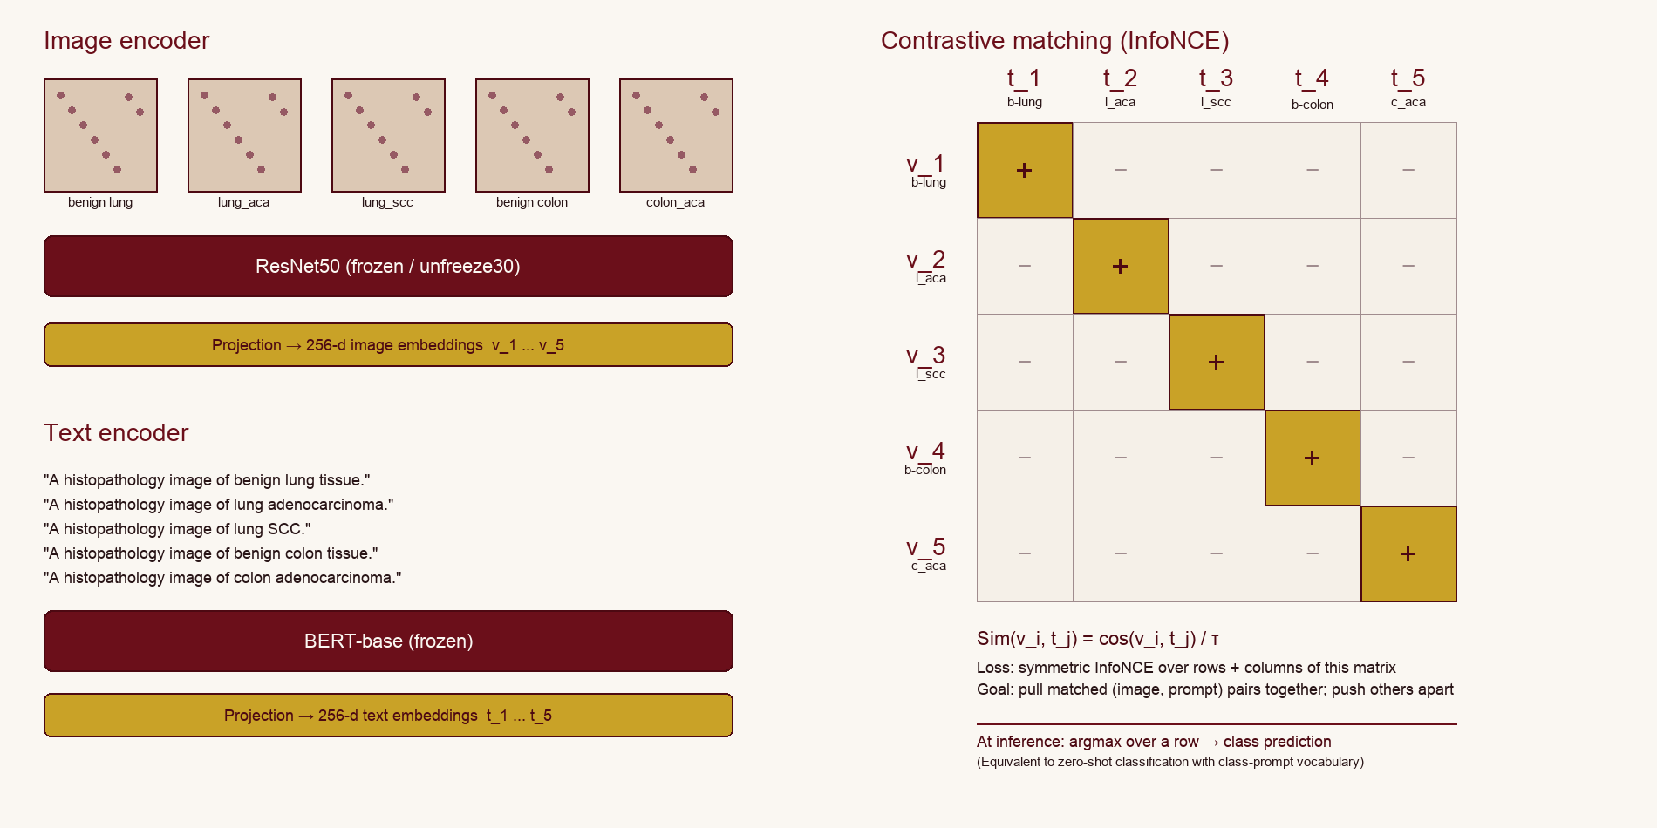
El paradigma CLIP
¿Por qué CLIP?
▸ Aprendizaje contrastivo imagen↔texto, una sola loss simétrica.
▸ Zero-shot por construcción: cambias los prompts, cambia el clasificador.
▸ Recuperación image↔text bidireccional sin reentrenar la cabeza.
▸ Permite intervenir el espacio compartido: prompt-tuning, ensemble de descripciones, vocabulario abierto.
Por qué aquí
▸ Histopatología: etiquetas cortas y datos escasos por clase.
▸ El paradigma CLIP soporta vocabulario abierto — útil cuando aparecen subtipos nuevos.
▸ La línea base usa esta configuración con backbones congelados; las ablaciones intervienen UNA componente cada vez.
Leandro Candau · TFM — Foundational VLMs para histopatología
§ Motivación · 4/19

Slide 5
Diseño experimental — una variable cada vez
Línea base controlada
ResNet50 (ImageNet, congelada) + BERT-base (congelado).
Proyección 256-d, InfoNCE simétrica, τ aprendible. Prompts cortos.
Split estratificado 5/19/10 sobre LC25000 (5 clases, 25 000 patches), seed 42.
Protocolo de ablación
Cada experimento cambia exactamente una variable respecto a la línea base.
El Δ resultante es atribuible a ese único cambio. Mismo split, prompts y métricas.
Las 7 preguntas
RQ1 Frozen-CLIP — calidad de transferencia.
RQ2 Preentrenamiento de dominio — PLIP.
RQ3 Adaptación de features — partial unfreeze.
RQ4 Paradigma CLIP vs CE classifier.
RQ5 Normalización de tinción.
RQ6 Codificador de texto biomédico.
RQ7 Transferencia generalización.
Leandro Candau · TFM — Foundational VLMs para histopatología
§ Motivación · 5/19

Slide 6
02
§ Sección
Resultados sobre LC25000

Slide 7
Resultados — Línea base
Métricas globales
F1 por clase
Métrica | Valor
Accuracy | 0.6356
Balanced accuracy | 0.6356
Macro F1 | 0.6273
Weighted F1 | 0.6273
Clase | F1
benign lung | 0.669
lung_aca | 0.479
lung_scc | 0.766
benign colon | 0.673
colon_aca | 0.549
▸ Transferencia frozen-general en el rango 0.63–0.70. ▸ Clase peor: lung_aca (F1 0.48). ▸ Esta línea base ancla las ablaciones; cierre del gap se mide en los Δ siguientes.
Leandro Candau · TFM — Foundational VLMs para histopatología
§ Resultados sobre LC25000 · 7/19

Slide 8
Stain normalization — Macenko es la palanca
+0.117 macro-F1 sin tocar el modelo · sólo cambian los inputs
Variante | Accuracy | Macro F1 | Δ vs baseline
Baseline (frozen) | 0.6356 | 0.6273 | —
Macenko | 0.7384 | 0.7390 | +0.117
Vahadane | 0.6684 | 0.6644 | +0.037
Reinhard | 0.6564 | 0.6526 | +0.025
Lectura
▸ Macenko gana ~3× sobre Vahadane y ~4.7× sobre Reinhard.
▸ Cuatro de cinco clases mejoran con Macenko (única pérdida: lung_scc).
▸ El backbone no aprende nada nuevo — sólo deja de competir contra deriva de tinción.
▸ Gain comparable a un cambio de checkpoint, sin entrenar.
Leandro Candau · TFM — Foundational VLMs para histopatología
§ Resultados sobre LC25000 · 8/19

Slide 9
Resultados — Ajuste fino parcial · +27.1 macro-F1
Métrica | Baseline | Unfreeze30 | Δ
Accuracy | 0.6356 | 0.8984 | +0.263
Balanced accuracy | 0.6356 | 0.8984 | +0.263
Macro F1 | 0.6273 | 0.8981 | +0.271
Weighted F1 | 0.6273 | 0.8981 | +0.271
Headline
+27.1
macro-F1 vs línea base
▸ Mejora amplia: todas las clases con F1 ≥ 0.85.
▸ lung_aca: F1 0.47 → 0.85 (sigue siendo la más difícil, ya no es modo de fallo).
▸ ≈ 3.7× la ganancia de PLIP zero-shot → la adaptación de features domina al preentrenamiento de dominio.
Leandro Candau · TFM — Foundational VLMs para histopatología
§ Resultados sobre LC25000 · 9/19

Slide 10
Composición: Macenko + Unfreeze30 → 0.918 macro-F1
0.918 macro-F1 · mejor variante in-distribution del estudio
Variante | Accuracy | Macro F1 | Δ vs baseline
Baseline | 0.6356 | 0.6273 | —
Macenko (frozen) | 0.7384 | 0.7390 | +0.117
Unfreeze30 (raw) | 0.8984 | 0.8981 | +0.271
Macenko + Unfreeze30 | 0.9180 | 0.9180 | +0.291
Retornos decrecientes
▸ Macenko sola: +0.117 sobre baseline.
▸ Unfreeze30 sola: +0.271 sobre baseline.
▸ Compuesto: +0.291 — sólo +0.020 sobre Unfreeze30.
▸ Las palancas no son ortogonales — la adaptación de features ya recupera parte del beneficio de Macenko.
Leandro Candau · TFM — Foundational VLMs para histopatología
§ Resultados sobre LC25000 · 10/19

Slide 11
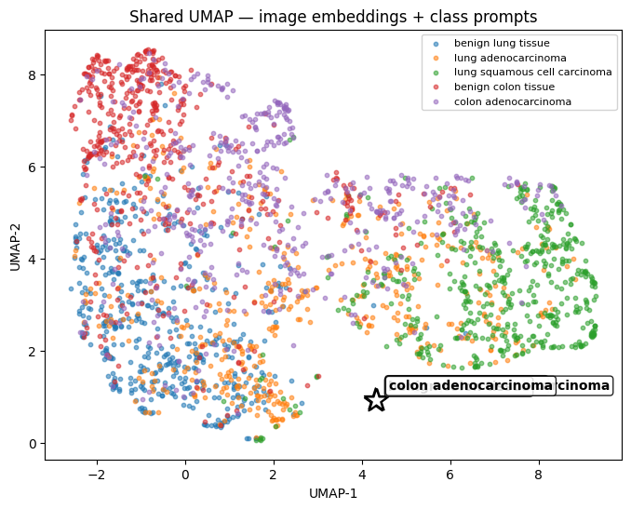
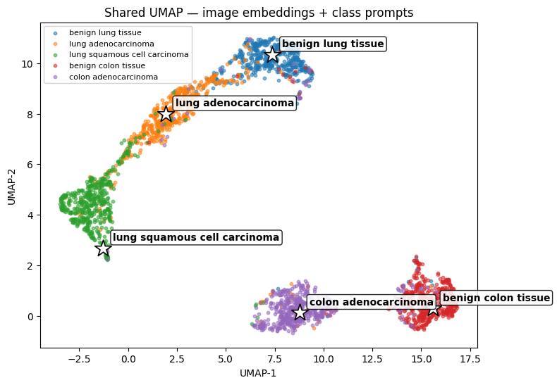
Embeddings — antes y después del unfreezing
Baseline (frozen): clases entremezcladas; prompts colapsados en un punto.
Unfreeze30: 5 clusters bien separados; prompts dentro de cada cluster.
El paradigma CLIP queda intacto. Lo que cambia es la geometría del espacio aprendido.
Leandro Candau · TFM — Foundational VLMs para histopatología
§ Resultados sobre LC25000 · 11/19

Slide 12
03
§ Sección
Transferencia a otra institución

Slide 13
Generalización — NCT-CRC-HE-7K — el escenario
El dataset de generalización
▸ NCT-CRC-HE-7K, Kather et al. 2018 (Mainz, Alemania).
▸ 1 974 parches H&E de colon, clases NORM (benigno) y TUM (maligno).
▸ Ya normalizado contra su propia referencia de color por sus autores.
▸ Distinta institución, distinto escáner, distinta granularidad de etiqueta.
Lo que se evalúa
▸ Cada checkpoint LC25000-entrenado se aplica zero-shot a NCT.
▸ PLIP zero-shot incluido como referencia de preentrenamiento de dominio.
▸ Mapeo de clases: NORM ↔ benign colon, TUM ↔ colon adenocarcinoma.
Qué es PLIP
▸ Pathology Language-Image Pretraining — Huang et al., Nature Medicine 2023.
▸ Misma arquitectura CLIP que la baseline, pero preentrenado sobre ~200K pares imagen-texto de patología (Twitter médico).
▸ Aporta señal de dominio sin tocar la matriz de evaluación.
Por qué importa aquí
▸ Es la única referencia que conoce patología antes de ver LC25000.
▸ Si las pistas de tejido fuesen institución-específicas, PLIP no debería ganar en generalización…
Leandro Candau · TFM — Foundational VLMs para histopatología
§ Transferencia a otra institución · 13/19

Slide 14
Inversión del ranking en generalización
PLIP zero-shot 0.661 macro-F1 > toda variante LC25000-entrenada
Variante | Inputs en generalización | Macro F1 (generalización) | Macro F1 in-dist
Baseline CLIP (raw, frozen) | raw | 0.213 | 0.627
Unfreeze30 (raw) | raw | 0.331 | 0.898
Macenko + Unfreeze30 (best in-dist LC25000) | Macenko | 0.000 | 0.918
Macenko + Unfreeze30, raw NCT | raw | 0.201 | 0.918
PLIP zero-shot | raw | 0.661 | 0.700
Tres observaciones
▸ El mejor checkpoint in-dist (0.918) cae a 0.000 cuando Macenko se aplica también al generalización — NCT ya estaba normalizado contra su propia referencia, la doble-normalización es fatal.
▸ Sin Macenko en generalización, el mismo checkpoint llega a 0.201; Unfreeze30 raw es el mejor LC25000-entrenado a 0.331.
▸ PLIP zero-shot, sin haber visto LC25000, supera a TODAS las variantes entrenadas.
Leandro Candau · TFM — Foundational VLMs para histopatología
§ Transferencia a otra institución · 14/19

Slide 15
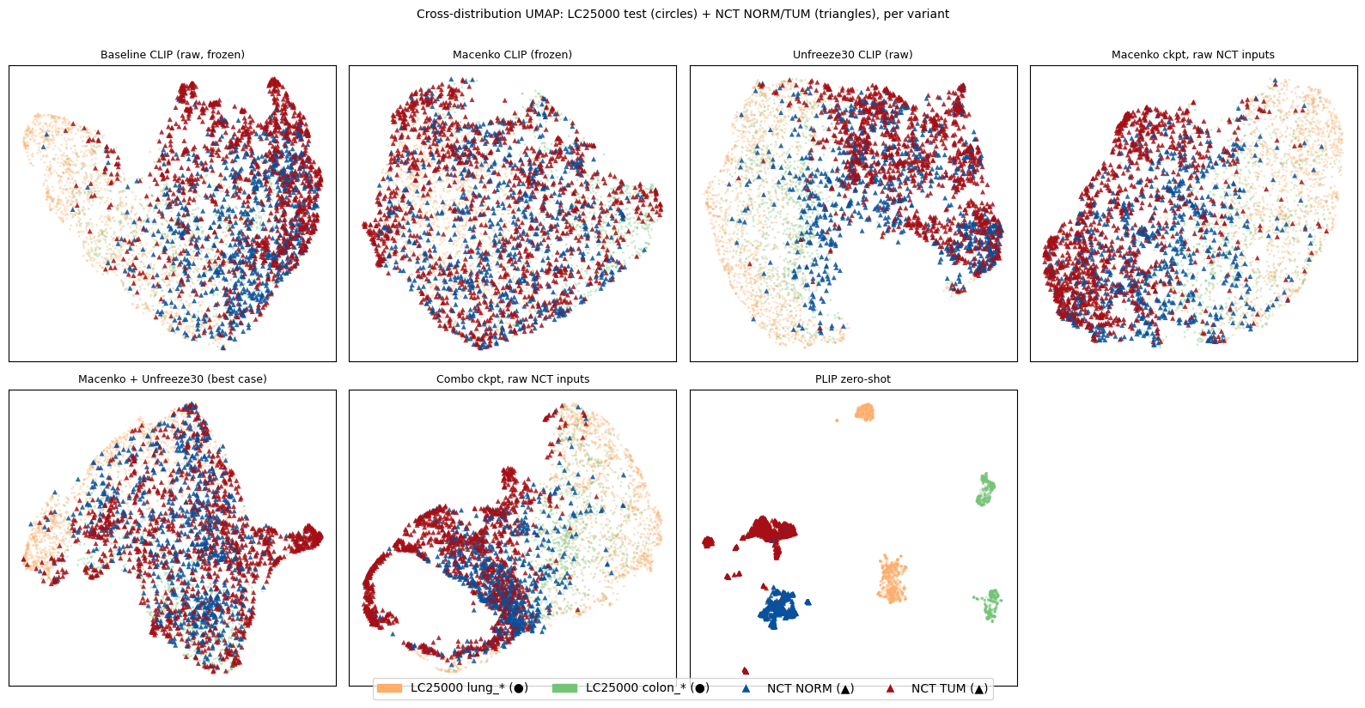
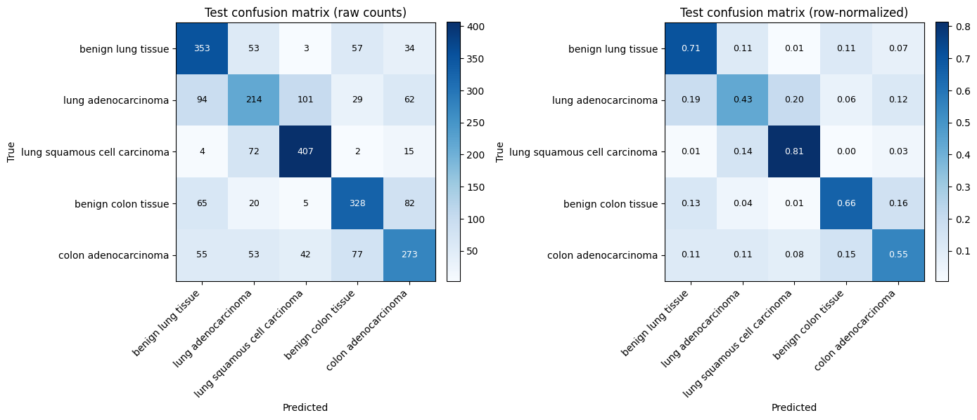
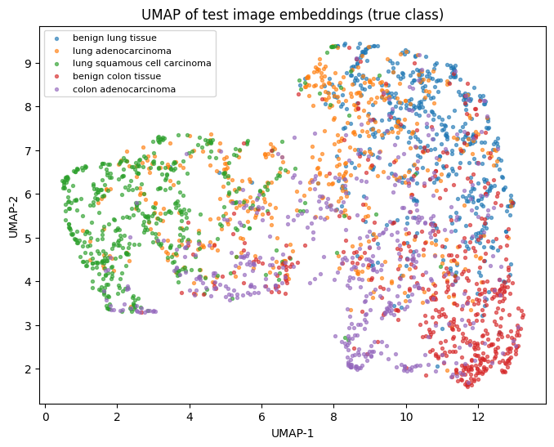
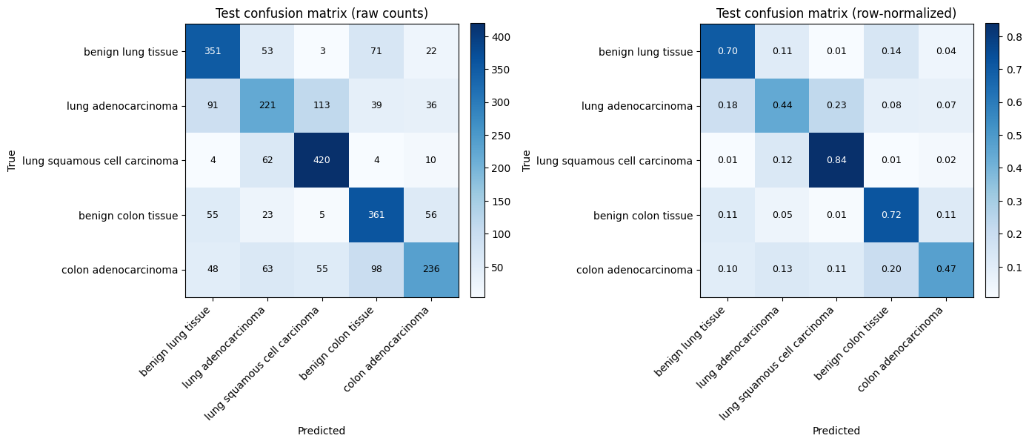
Resultados — Generalización entre datasets
Dos niveles de transferencia
▸ Organ-level: NCT colon patches caen en la región colon de LC25000, no en lung — la estructura por órgano SÍ transfiere.
▸ Tissue-state: benigno vs maligno DENTRO de colon NO transfiere — depende de pistas celulares sensibles al lab/scanner.
Ranking generalización
▸ PLIP zero-shot: 0.661 macro-F1 — el mejor.
▸ Unfreeze30 raw: 0.331 — el mejor LC25000-entrenado.
▸ Macenko+Unfreeze30 (0.918 in-dist LC25000): cae a 0.000 con Macenko en generalización; 0.201 sin Macenko.
Sólo PLIP transfiere a ambos niveles — el preentrenamiento de dominio es la única receta cross-institución medida aquí.
Leandro Candau · TFM — Foundational VLMs para histopatología
§ Transferencia a otra institución · 15/19

Slide 16
04
§ Sección
Discusión y conclusiones

Slide 17
Síntesis
Resultados sobre LC25000
▸ Adaptación de features (Unfreeze30) domina al preentrenamiento de dominio por ~3.7×.
▸ Macenko es la palanca más fuerte que no toca el modelo.
▸ Composición da retornos decrecientes — 0.918 macro-F1 es el techo medido.
▸ El paradigma CLIP gana +2.6 sobre CE plano al desbloquear features; bajo features congeladas, empate.
Generalización a otro dataset
▸ El ranking se invierte: el mejor in-dist (0.918) cae por debajo de PLIP zero-shot (0.661).
▸ Sólo PLIP transfiere a dos niveles: organ-level + tissue-state.
▸ Lo que aprenden los modelos LC25000 son pistas institución-específicas que no generalizan.
▸ Preentrenamiento de dominio es la única receta cross-institución medida aquí.
Estado de las preguntas
✓ RQ1–RQ5, RQ7 — respondidas.
⏳ RQ6 (BioBERT / PubMedBERT) — pendiente. Bajo Δ esperado en el régimen de prompts cortos.
Contribuciones
▸ Decomposición controlada del gap de transferencia CLIP→patología.
▸ Evidencia empírica de la asimetría in-dist ↔ generalización.
▸ Plantilla de ablación reproducible para otros dominios científicos.
Leandro Candau · TFM — Foundational VLMs para histopatología
§ Discusión y conclusiones · 17/19

Slide 18
Limitaciones y trabajo futuro
Limitaciones
▸ Institución única; sin agrupación por paciente; sin validación clínica.
▸ Línea base con backbones congelados — testa transferencia, no fine-tuning completo.
▸ Falsos negativos en InfoNCE con batch pequeño + 5 clases (documentado, no mitigado).
▸ Sin head-to-head contra CONCH / BiomedCLIP / MUSK (alcance computacional).
▸ Sin evaluación por patólogos.
Trabajo futuro
Corto plazo
▸ Cerrar RQ6 — codificador de texto biomédico.
▸ Más datasets externos (más allá de NCT).
▸ SupCon o muestreo balanceado contra falsos negativos.
Medio plazo
▸ Comparación arquitectónica controlada (CONCH / BiomedCLIP / MUSK).
▸ Multi-institución, agrupación a nivel de paciente, prompt-tuning (CoOp / CoCoOp).
Largo plazo
▸ Segmentación con backbones de patología.
▸ CLIP con etiquetas cortas en otros dominios científicos (interés de los tutores: agujeros negros gravitacionales).
Leandro Candau · TFM — Foundational VLMs para histopatología
§ Discusión y conclusiones · 18/19

Slide 19
Preguntas
github.com/lcandau/histopathology-clip-lab · report/tfmETSI.pdf
Backup slides disponibles bajo demanda.

